Slide 1
hostující nástroj
v symfonickém orchestru

Slide 2

Škola: Základní škola Trávníky Otrokovice, příspěvková organizace
Číslo projektu: CZ.1.07/1.4.00/21.2637
Autor: Mgr. Marcela Vrubelová
Vytvořeno: 3. březen 2013
Ročník: 4. ročník ZŠ
Vzdělávací oblast: umění a kultura
Vzdělávací obor: hudební výchova
Tematický okruh: hudební teorie
Téma: hostující nástroj v symfonickém orchestru
Pomůcky: dataprojektor, notebook, Datakabinet, výukové CD Hudební nástroje
Anotace: seznamuje žáky s hostujícím nástrojem v symfonickém orchestru, poslech krátké ukázky hry na jednotlivé nástroje
Materiál je určen pro bezplatné používání pro potřeby výuky a vzdělávání na všech typech škol a školských zařízeních. Jakékoliv další využití podléhá autorskému zákonu.
Tato práce je šířena pod licencí CC BY-SA 3.0. Odkazy a citace jsou platné k datu vytvoření této práce. Texty jsou vlastní originální autora.
VY_32_INOVACE_06_09

Slide 3
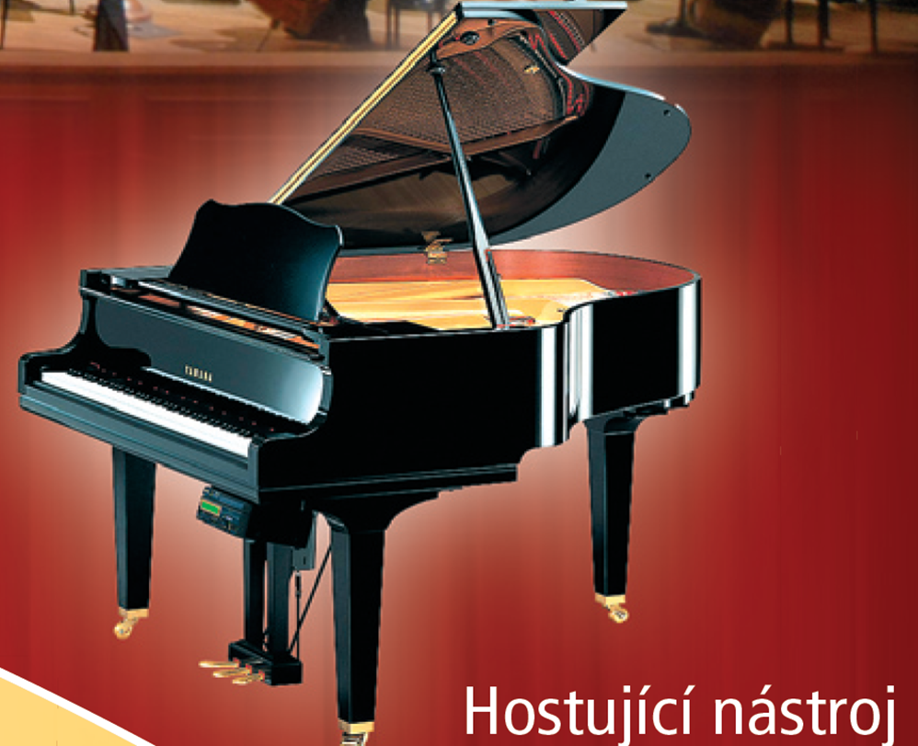
Na Hostující nástroj
hraje při koncertu sólista
s orchestrem
např. při koncertu pro klavír a orchestr

Slide 4

klavír

Slide 7
Zdroj (všechny obrázky):
www.datakabinet.cz. Umění a kultura: hudební výchova -Základy [online]. [cit. 2013-03-03]. Dostupné z: www.datakabinet.cz

